Slide 1
Добавление новых классов доступа в защищенную операционную систему
Задание:
Изучить основы работы с политиками SELinux
Добавить новый класс доступа в политику SELinux
Написать модуль политики безопасности для добавленного класса
Реализовать проверку доступа к объектам добавленного класса, используя библиотеку libselinux
Студент:
Холявин Виталий Борисович
Группа:
К8-361

Slide 2
Объявление класса
Reference Policy.
policy/flask/security_classes:
class mybutton
policy/flask/access_vectors:
common gui
{
set_enabled
set_disabled
}
class mybutton
inherits gui
{
click
}

Slide 3
Модуль политики
mybutton.te:
Объявление типов
Объявление доменов
Правило перехода доменов
Связывание ролей и доменов
Правила вектора доступа (разрешения)
mybutton.if:
Документация
mybutton.fc:
Маркирование файлов по умолчанию
mybutton.pp:
Бинарный модуль политики

Slide 4
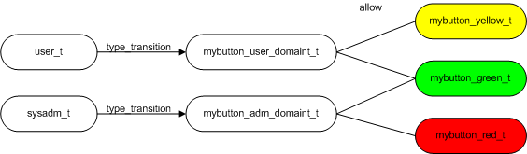
Логика модуля политики

Slide 5
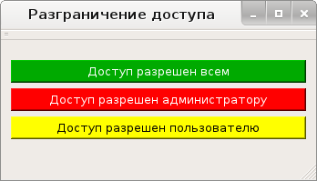
Программа, демонстрирующая разграничение доступа
Алгоритм проверки доступа:
Получение контекста программы
Инициализация проверки вектора доступа
Получение SID для контекста программы и контекста кнопки (myid, buttonid)
Инициализация вектора доступа (avd)
Проверка доступа:
int result = avc_has_perm(myid, buttonid, SECCLASS_MYBUTTON, MYBUTTON__CLICK ,NULL, &avd);

